Slide 1
Curso JavaScript
Fundamentos

Slide 2

Objeto Date
¿Qué es objeto Date?
Sobre la clase Date recae todo el trabajo con fechas en Javascript, como obtener una fecha, el día la hora actuales y otras cosas. Para trabajar con fechas necesitamos instanciar un objeto de la clase Date y con él ya podemos realizar las operaciones que necesitemos.
Un objeto de la clase Date se puede crear de dos maneras distintas. Por un lado podemos crear el objeto con el día y hora actuales y por otro podemos crearlo con un día y hora distintos a los actuales. Esto depende de los parámetros que pasemos al construir los objetos.
Para crear un objeto fecha con el día y hora actuales colocamos los paréntesis vacíos al llamar al constructor de la clase Date.

Slide 3
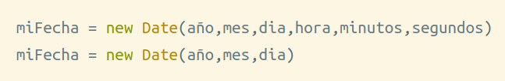
Objeto Date
Para crear un objeto fecha con un día y hora distintos de los actuales tenemos que indicar entre paréntesis el momento con que inicializar el objeto. Hay varias maneras de expresar un día y hora válidas, por eso podemos construir una fecha guiándonos por varios esquemas. Estos son dos de ellos, suficientes para crear todo tipo de fechas y horas.
Los valores que debe recibir el constructor son siempre numéricos. Un detalle, el mes comienza por 0, es decir, enero es el mes 0. Si no indicamos la hora, el objeto fecha se crea con hora 00:00:00.

Slide 4
Métodos del Objeto Date
getDate()
Devuelve el día del mes.
getDay()
Devuelve el día de la semana.
getHours()
Retorna la hora.
getMinutes()
Devuelve los minutos.
getMonth()
Devuelve el mes (atención al mes que empieza por 0).
getSeconds()
Devuelve los segundos.

Slide 5
Métodos del Objeto Date
getTime()
Devuelve los milisegundos transcurridos entre el día 1 de enero de 1970 y la fecha correspondiente al objeto al que se le pasa el mensaje.
getYear()
Retorna el año, al que se le ha restado 1900. Por ejemplo, para el 1995 retorna 95, para el 2005 retorna 105. Este método está obsoleto en Netscape a partir de la versión 1.3 de Javascript y ahora se utiliza getFullYear().
getFullYear()
Retorna el año con todos los dígitos. Usar este método para estar seguros de que funcionará todo bien en fechas posteriores al año 2000.
setDate()
Actualiza el día del mes.
setHours()
Actualiza la hora.
setMinutes()
Cambia los minutos.
setMonth()
Cambia el mes (atención al mes que empieza por 0).
setSeconds()
Cambia los segundos.

Slide 6
Métodos del Objeto Date
setTime()
Actualiza la fecha completa. Recibe un número de milisegundos desde el 1 de enero de 1970.
setYear()
Cambia el año recibe un número, al que le suma 1900 antes de colocarlo como año de la fecha. Por ejemplo, si recibe 95 colocará el año 1995. Este método está obsoleto a partir de Javascript 1.3 en Netscape. Ahora se utiliza setFullYear(), indicando el año con todos los dígitos.
setFullYear()
Cambia el año de la fecha al número que recibe por parámetro. El número se indica completo ej: 2005 o 1995. Utilizar este método para estar seguros que todo funciona para fechas posteriores a 2000.

Slide 7
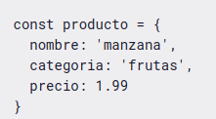
Objetos
Objeto Literal
¿Que son los objetos?
Primero, necesitamos ver la diferencia entre estructuras de datos (data structures) y objetos orientados a objetos. Las estructuras de datos tienen datos públicos y ningún comportamiento. Esto significa que no tienen métodos.
Podemos fácilmente crear tales objetos usando la sintaxis de objeto literal. Se ve de esta manera:
Los objetos son la unidad principal de encapsulación en la Programación Orientada a Objetos (Object Oriented Programming). En este artículo, voy a describir diferentes formas de construir objetos en JavaScript. Estas son:
Objeto literal
Object.create()
Clases
Funciones de Fábrica

Slide 8
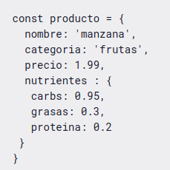
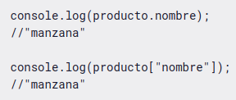

Objetos
Los objetos en JavaScript son colecciones dinámicas de pares clave-valor. La clave es siempre una cadena y debe ser única en la colección. El valor puede ser una primitiva, un objeto o incluso una función.
Podemos acceder a una propiedad usando el punto o la notación cuadrada.
El valor de la propiedad carbs es un nuevo objeto. Aquí es como nosotros podemos acceder a la propiedad carbs .

Slide 9
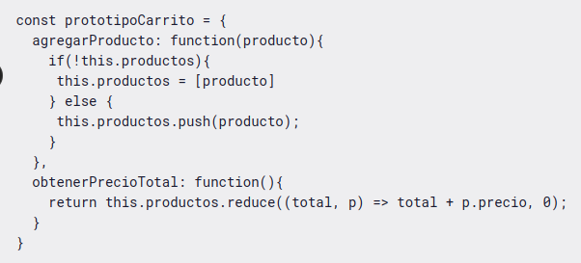
Objetos
Object.create
JavaScript tiene lo que se llama el sistema prototipo que permite compartir el compartimiento entre objetos. La principal idea es crear un objeto llamado prototipo con un comportamiento común y luego usarlo cuando se crean nuevos objetos.
El sistema prototipo nos permite crear objetos que heredaran comportamientos de los otros objetos.

Slide 10
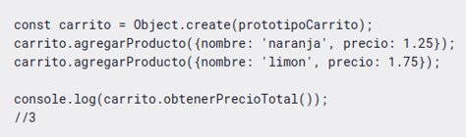
Objetos
Se puede ver que esta vez el valor de la propiedad agregarProducto es una función. También podemos escribir el previo objeto usando una forma corta llamada sintaxis del método abreviado.
El objeto carrito tiene prototipoCarrito como prototipo. Hereda el comportamiento de él. Carrito tiene una propiedad escondida que apunta al objeto prototipo.
Cuando usamos un método en un objeto, ese método se busca primero en el objeto mismo en lugar de en su prototipo.

Slide 11
Objetos
this.
Como podran ver, estamos usando una palabra clave espacial llamada this para acceder y modificar los datos en el objeto.
Recuerden que las funciones son unidas independientes de comportamiento en JavaScript. No son necesariamente parte de un objeto. Cuando lo están, necesitamos tener una referencia que permita a la función acceder a otros miembros del mismo objeto. this es el contexto de la función. Da acceso a las otras propiedades.

Slide 12
Objetos
Datos
Clase
Quizás te preguntes por qué no hemos definido e inicializado la propiedad de productos propiedad en el objeto prototipo en sí.
No deberíamos hacer eso. Los prototipos deben usarse para compartir comportamientos, no datos. Compartir datos conducirá a tener los mismos productos en varios objetos del carrito.
El prototipo de sistema no es una forma común de construir objetos. Los desarrolladores están más familiarizados en construir objetos fuera de las clases
La sintaxis de la clase permite una forma de crear objetos que comparten un comportamiento común. Todavía crea el mismo prototipo detrás de escena, pero la sintaxis es más clara y también evitamos el problema anterior relacionado con los datos. La clase ofrece un lugar específico para definir los datos distintos para cada objeto.

Slide 13
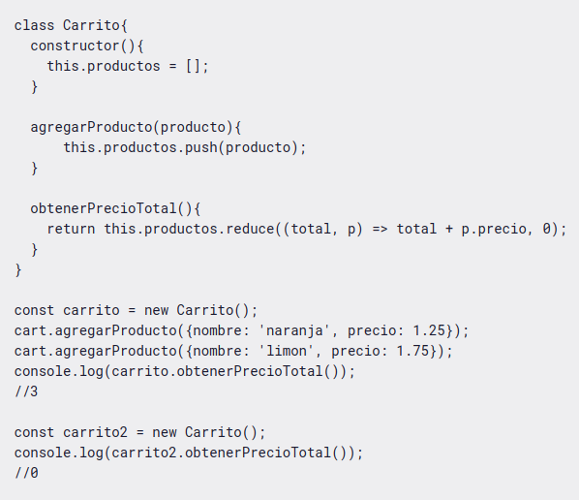
Objetos
Observa que la clase tiene un método constructor que inicializa esos datos distintos para cada objeto nuevo. Los datos del constructor no se comparten entre instancias. Para crear una nueva instancia, usamos la palabra clave new.

